Slide 1
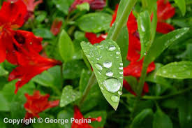
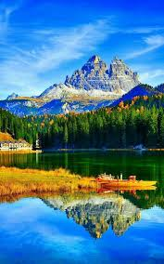
আজকের পাঠে স্বাগতম

Slide 2

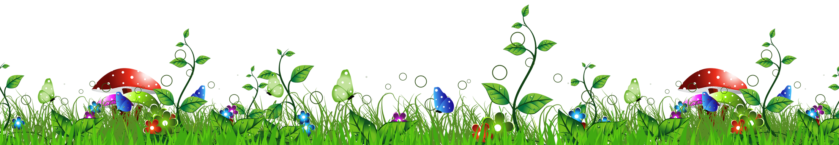
শিক্ষক পরিচিতি
খাদিজা নাসরীন
সহকারী শিক্ষক
বালুয়াকান্দি ২ স প্রা বি
রায়পুরা,নরসিংদী।

Slide 3

পাঠ পরিচিতি
শ্রেণিঃ পঞ্চম
বিষয়ঃপ্রাথমিক বিজ্ঞান
মূলপাঠঃসুস্থ্য জীবনের জন্য খাদ্য
সময়ঃ৪০ মিনিট
তারিখঃ ০৪.১১.২০২০।

Slide 4

শিখনফল
৮.১.২ প্রয়োজনের কম বা বেশি খাওয়ার ক্ষতিকর দিক সম্পর্কে বলতে পারবে।
৮.২.২ খাদ্য সংরক্ষণের গুরুত্ব বর্ণনা করতে পারবে।
8.3.1 কৃত্রিম রং ব্যবহার করা খাদ্যের নাম বলতে পারবে;

Slide 5
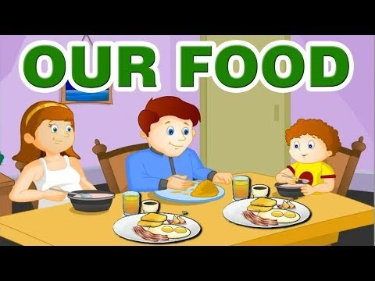
এসো একটি ভিডিও দেখি

Slide 6
আজকের পাঠ
সুস্থ্য জীবনের জন্য খাদ্য

Slide 7
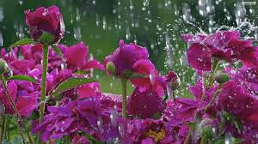
পূর্বজ্ঞান যাচাই
সুস্থ্য ও সবল থাকার জন্য আমাদের কী প্রয়োজন?
শরীর সুস্থ্য ,সবল ও কর্মক্ষম থাকার জন্য আমাদের সঠিক পরিমাণ পুষ্টি উপাদান প্রয়োজন।
পুষ্টি কী
সুস্থ্যভাবে বেঁচে থাকার জন্য আমাদের যে ধরণের খাদ্যাভাস বা সুষম খাদ্য শরীরের জন্য দরকার তাই পুষ্টি।

Slide 8
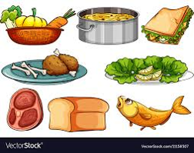

প্রয়োজনীয় পুষ্টি গ্রহণ না করলে কী হবে?
শরীর দূর্বল হয়ে পড়ে।
শরীর সহজেই রোগে আক্রান্ত হয়।
কর্মক্ষমতা হ্রাস পায়।
শিশুর স্বাভাবিক বিকাশ ও বৃদ্ধি ব্যাহত।

Slide 9
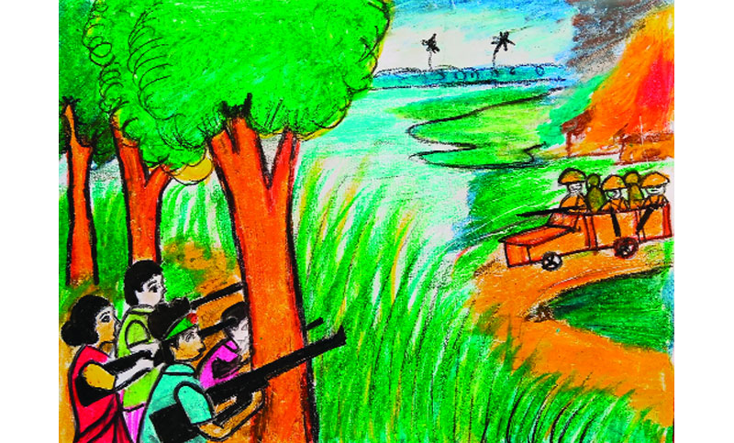
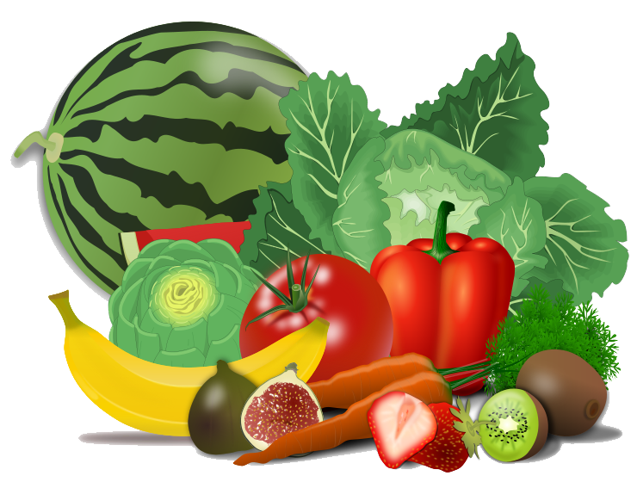
প্রয়োজনের চেয়ে কম বা বেশি খেলে কী হয়?
আমরা জানি,প্রয়োজনীয় পুষ্টি উপাদান পেতে আমাদের সুষম খাদ্য খেতে হবে।কিন্তু যেসব খাবার স্বাস্থ্যসম্মত নয় তা আমাদের কম খাওয়া উচিত। আবার আমাদের শরীরে চাহিদার তুলনায় বেশি খাবার খেলে ,শরীর মোটা হয়ে যায়। শরীরে ক্লান্তি আসে,পড়ালেখা ও কাজে মন বসেনা।

Slide 10
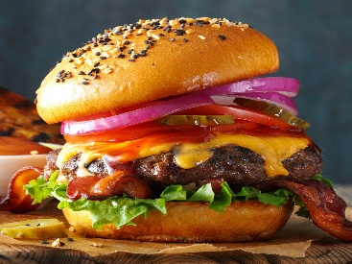
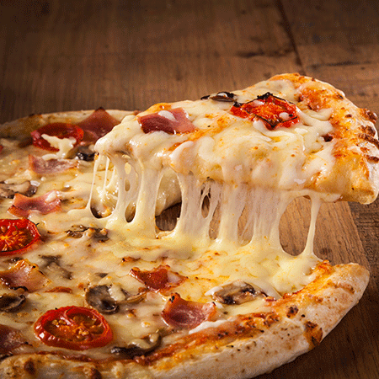
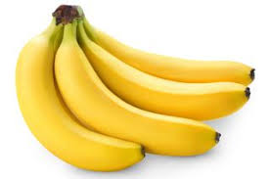
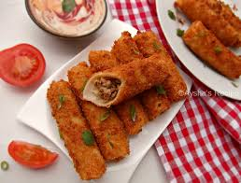
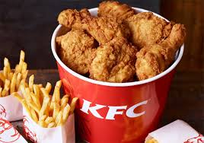
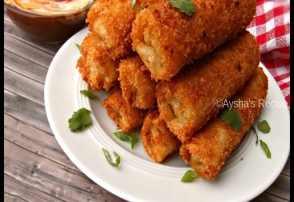
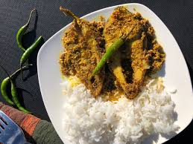
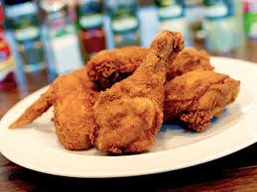
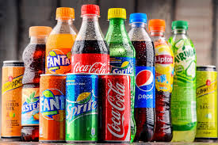
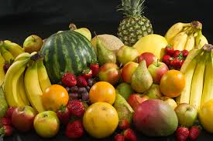
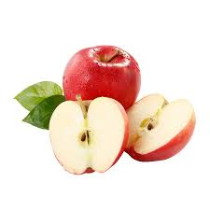
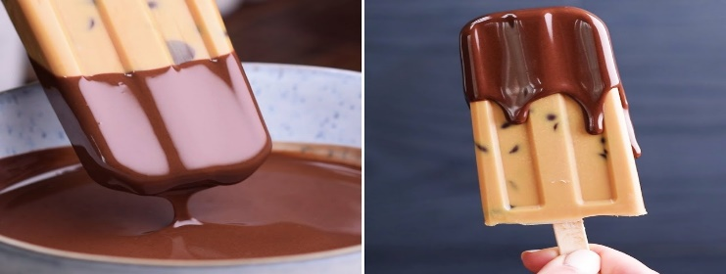
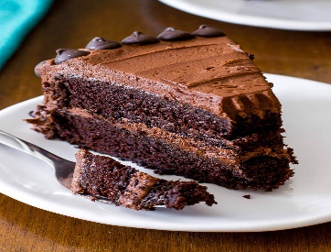
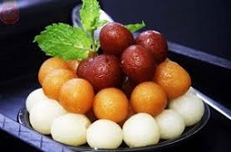
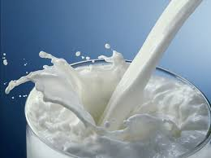
সুপ্রিয় শিক্ষার্থীরা,এসো আমরা নিচের ছবিতে দেখি কোন কোন খাবারগুলো কম খাওয়া উচিত?

Slide 11
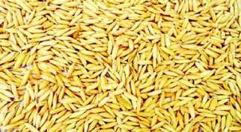
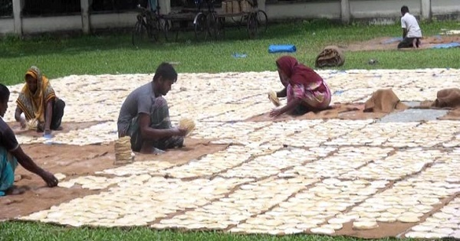
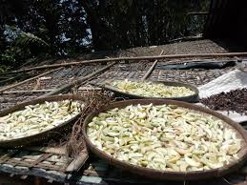
খাদ্য সংরক্ষণ
নষ্ট হওয়া থেকে রক্ষা পেতে খাদ্য বিভিন্ন উপায়ে সংরক্ষণ করা যায়।
১. রোদে অথবা চুলার আগুনে শুকিয়ে খাদ্য সংরক্ষণ করা যায়।
যেমন: ফল, সবজি, মাছ, মাংস, শস্য, ডাল শুকিয়ে সংরক্ষণ করা হয়।
রোদে শুকানো খাদ্য

Slide 12
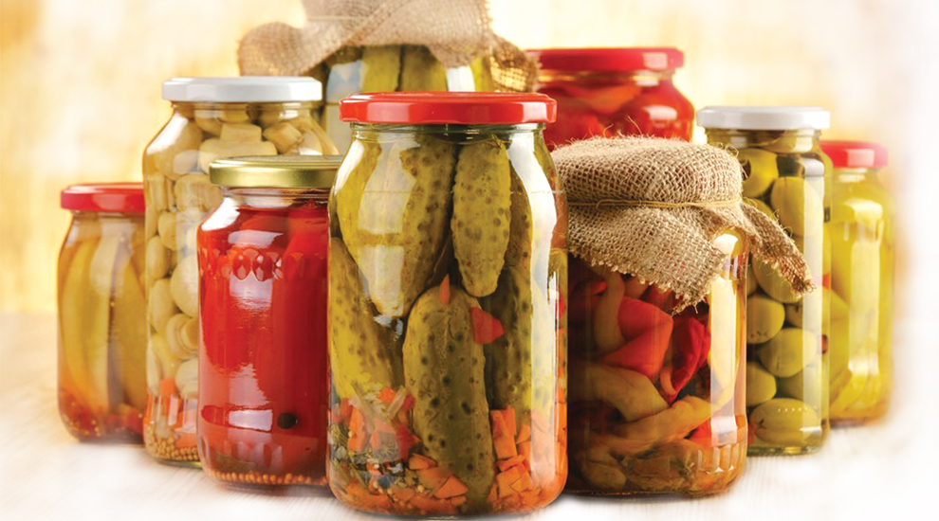
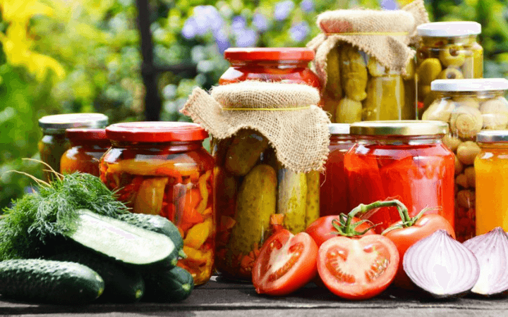
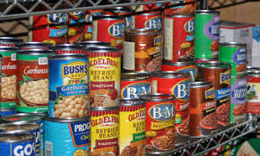
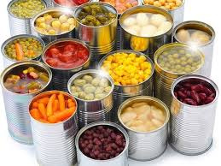
(২) বোতলজাত বা টিনজাত করে
খাদ্যদ্রব্য নির্দিষ্ট তাপমাত্রায় নির্দিষ্ট সময় ধরে উত্তপ্ত করে বোতলে ভরে সংরক্ষণ করা যায়। ফল, সবজি, মাছ, মাংস এবং রান্না করা খাবার এভাবে সংরক্ষণ করা যায়।

Slide 13
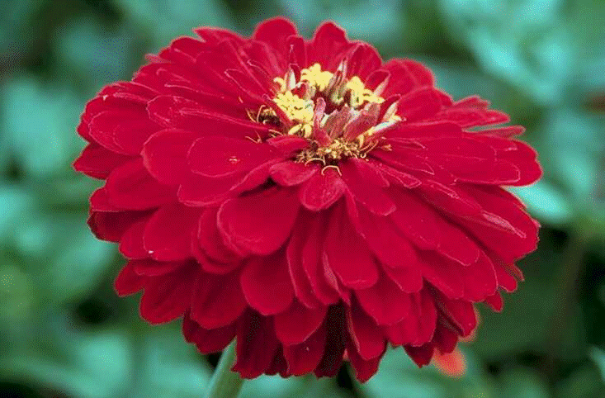
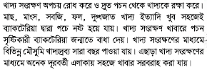
খাদ্য সংরক্ষণের গুরুত্ব
খাদ্য সংরক্ষণের বিভিন্ন উপায়

Slide 14
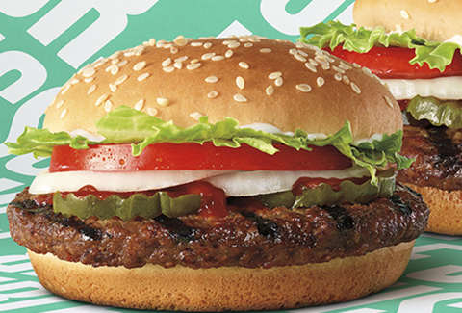
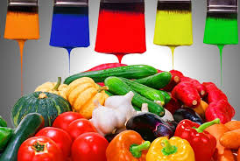
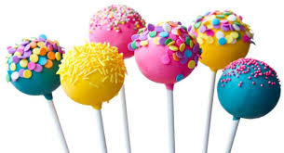
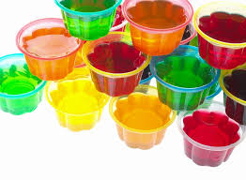
কৃত্রিম রং ব্যবহার করা খাদ্য

Slide 15
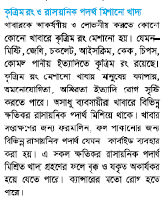
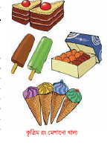

Slide 16

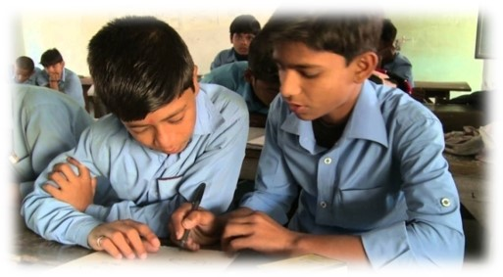
জোড়ায় কাজ
কোন কোন খাবারে কৃত্রিম রং মেশানো থাকে?এ খাবারগুলো কি স্বাস্থ্যসম্মত?

Slide 17
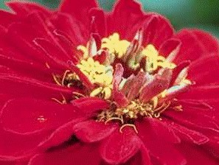
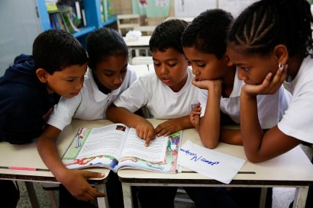
দলীয় কাজ
সুস্থ্য ও সবল থাকার জন্য আমাদের কী প্রয়োজন?
প্রয়োজনের চেয়ে কম বা বেশি খেলে কী হয়?
খাদ্য সংরক্ষণের বিভিন্ন উপায় বর্ণনা কর?

Slide 18
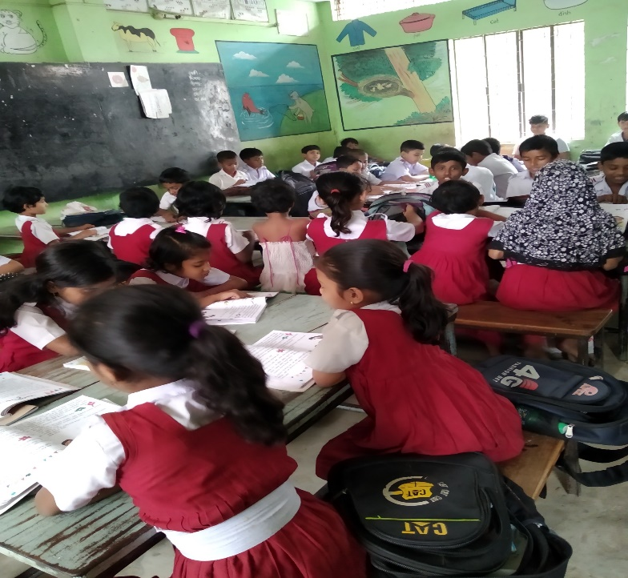
শিক্ষার্থীদের নিরব পাঠ
শিক্ষার্থীরা,তোমরা প্রাথমিক বিজ্ঞান বইয়ের ৪৩ ও ৪৫পৃষ্ঠার খাদ্য সংরক্ষণ ও কৃত্রিম রং মিশ্রিত খাদ্য অংশ খুলে নিরবে পড়।

Slide 19
মূল্যায়ন
কৃত্রিম রং মিশ্রিত খাবার কি স্বাস্থ্যসম্মত?
কৃত্রিম রং ব্যবহার করা ৫টি খাবারের নাম লেখ।

Slide 20

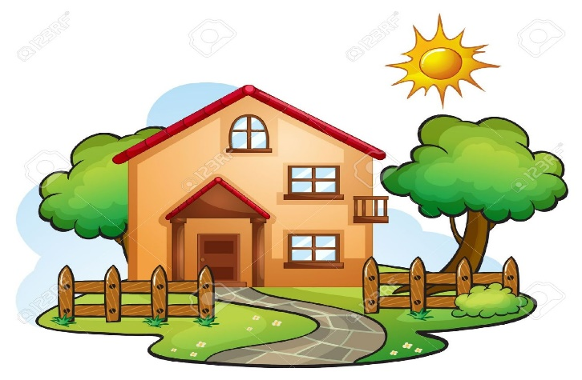
বাড়ির কাজ
তুমি খাও এমন খাবারের একটি তালিকা তৈরি করো যা স্বাস্থ্যকর / স্বাস্থ্যকর নয় ।

Slide 21
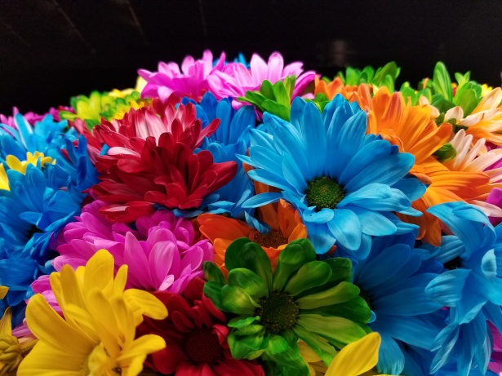
স্বাস্থ্যসম্মত খাবার খাবে,রোগ-বালাই দূরে রবে।
সবাইকে ধন্যবাদ

